Slide 1

Marathon Train
專案開發科
鄭丞凱
2021/02/24

Slide 2
大綱
發展背景
系統架構
系統流程
資料表規劃
本次更新
系統展示
學習心得

Slide 3
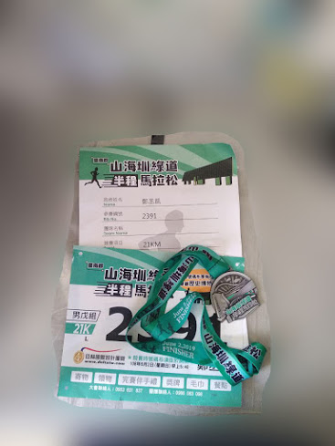
發展背景
去年初的半馬
事前準備
完賽合理性
Notes:
跑完馬拉松後發現自己
的不足
精進自己的能力，需要
強大的自律訓練方式
一個輔助用紀錄系統
檢視自己的目標
檢視跟紀錄自己的狀況
直到去跑馬拉松

Slide 4
發展背景
LSD 訓練
美國知名跑者， Joe Henderson 所提出
通常是比你10公里的比賽配速再慢上至少1-3分鐘以上
Ex: 21 公里 ， 訓練最後一周配速要到 avg 15 min / km
一般來說，訓練週期為 6，12，18 為一個周期
根據身體的狀況調整最適當的速度，並選擇適合的週期
每周實際跑步訓練增加量 5~10% 較能負荷
Notes:
https://running.biji.co/index.php?q=news&act=info&id=89714

Slide 5
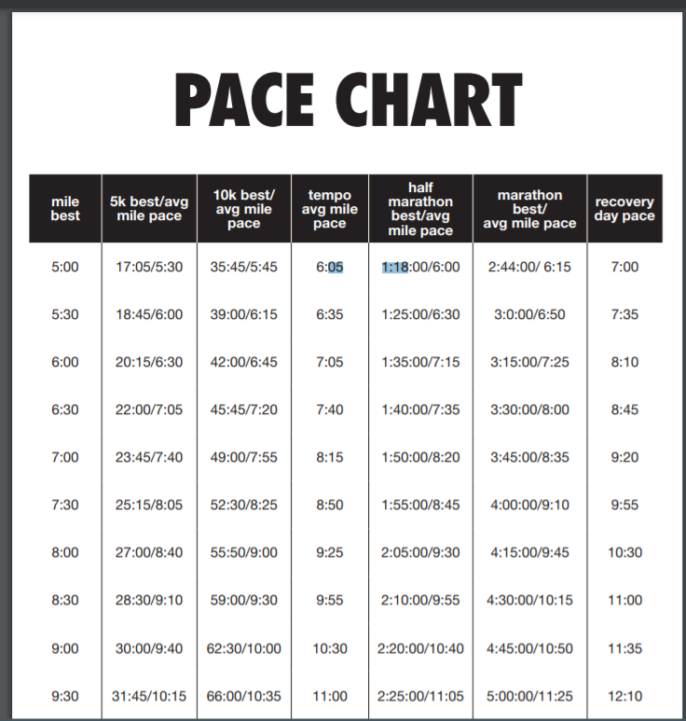

Slide 6
需求出現
可以讓註冊為一個新用戶 -> 可以使用系統
一個可以記錄目標的功能 -> 比賽能達成的配速水平
一個可以記錄跑步的功能 - > 紀錄日常跑步狀況
一個圖表看目前跑步狀況的變化

Slide 7
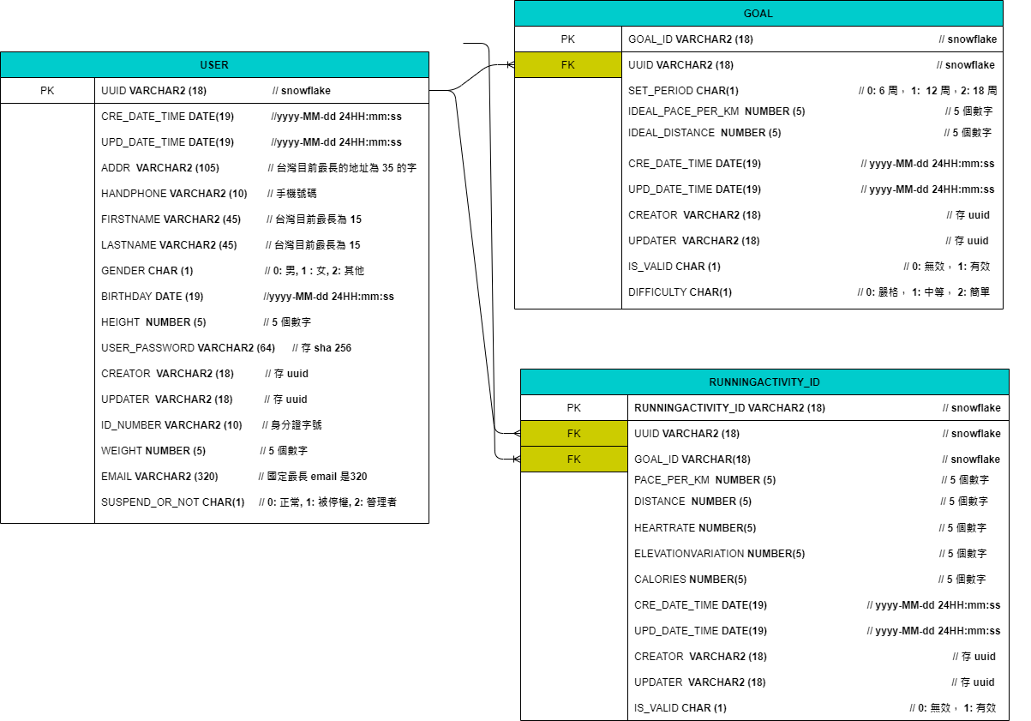

Slide 8
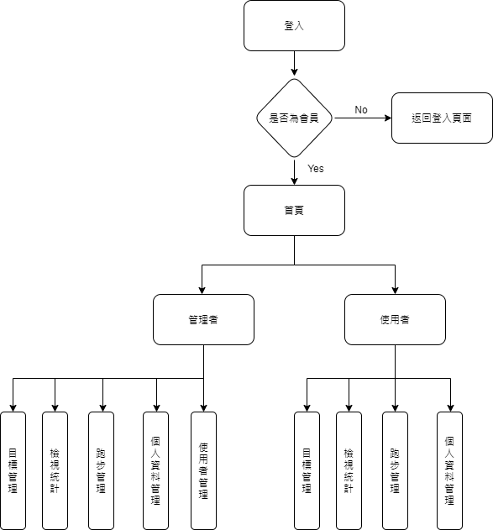
系統架構
Notes:
除了bug 修正之外，紅色虛線是本次新增的區塊

Slide 9
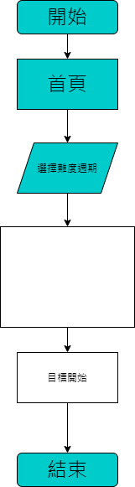
系統流程
會員使用者
首頁
瀏覽目前目標
個人資料管理
。檢視個人資料
。更新個人資料
。密碼修改
。刪除帳號
目標
里程
目標
分
速
目標管理
。成果查詢
。匯出 Excel
。通知提醒
。建立目標 / 重設目標 / 查詢目標
跑步紀錄管理
。匯出 Excel
。新增 / 修改 / 刪除 / 查詢 跑步紀錄

Slide 10
系統流程
會員使用者
成果分析
。匯出 Excel
。新增 / 修改 / 刪除 / 查詢 跑步紀錄
統計圖表
。列印頁面
。查詢當前目標
里程數的狀況、
速度狀況、
熱量消耗狀況

Slide 11
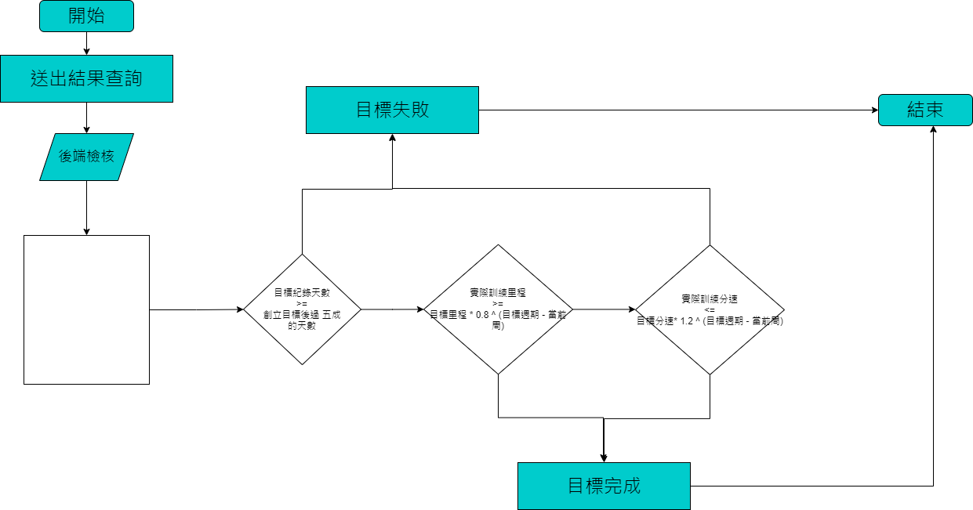
簡易
n
創
建
日
期
使
用
者
編
號
目
標
編
號
y
n
y
y

Slide 12
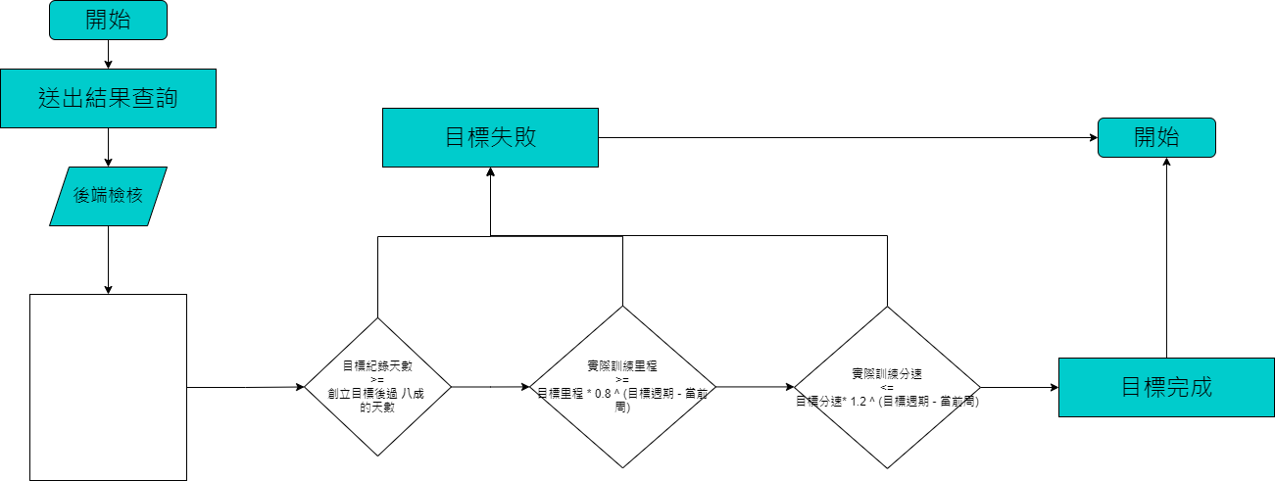
中等
結束
n
n
n
創
建
日
期
目
標
編
號
使
用
者
編
號
y
y
y

Slide 13

困難
n
n
n
創
建
日
期
目
標
編
號
使
用
者
編
號
y
y
y

Slide 14
系統流程
會員管理者
同使用者功能
。個人資料管理
。目標管理
。跑步紀錄管理
。統計圖表
使用者管理
。匯出 Excel
。復權 / 停權 使用者

Slide 15
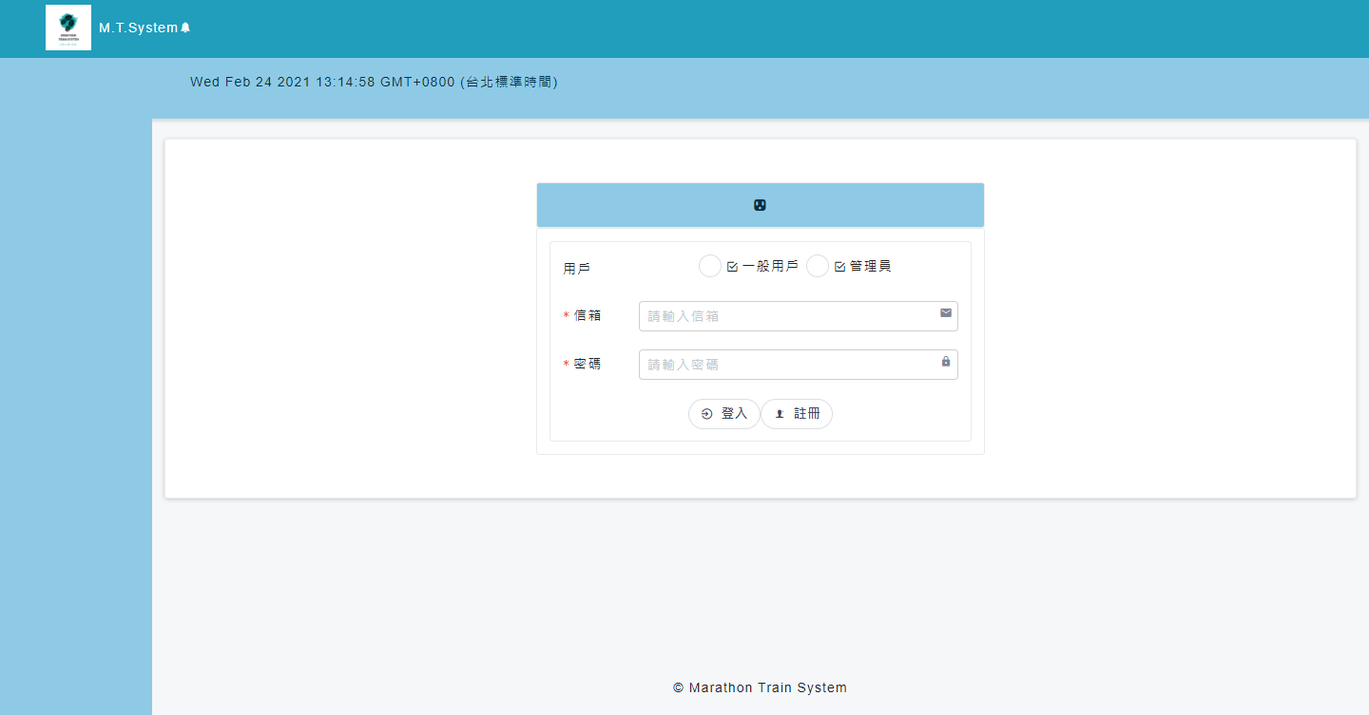
系統展示

Slide 16
心得
學習規劃資料表與定義欄位格式
熟悉前後端分離架構，學習Spring boot、Vue、Oracle之間的溝通和語法
了解系統需求，開發應用網站
熟悉現在專案使用的 iview 、vchart 模組
、解決問題、累積實戰經驗

Slide 17
感謝聆聽 敬請指教
智慧財產權聲明
本資料各項內容之各項權利及智慧財產權（包括但不限於著作權、專利權、商標權等）均屬玉山商業銀行股份有限公司（以下簡稱「玉山銀行」）所有。除非獲得玉山銀行事前書面同意外，均不得擅自以任何形式複製、重製、修改、發行、上傳、張貼、傳送、散佈、公開傳播、販售或其他非法使用本資料。除非有明確表示，本資料之提供並無明示或暗示授權貴方任何著作權、專利權、商標權、商業機密或任何其他智慧財產權。
Intellectual Property Rights
The rights and the intellectual property rights (including but not limited to the copyrights, patents and trademarks, and etc.) of the Material belongs to E.SUN Commercial Bank, Ltd. (hereinafter referred to as “E.SUN”). Any copy, reproduction, modification, upload, post, distribution, transmission, sale or illegal usage of the Material in any way shall be strictly prohibited without the prior written permission of E.SUN. Except as expressly provided herein, E.SUN does not, in providing this Material, grant any express or implied right to you under any patents, copyrights, trademarks, trade secret or any other intellectual property rights.

